Slide 1


Slide 2









Facebook
https://www.facebook.com/silviolleite
Twitter
@silvioorions
Linkedin
https://br.linkedin.com/pub/silvio-luis-pereira-leite/83/18/3b8
Gplus
https://plus.google.com/u/0/110949568861807162142/
Skype
silviolleite
GitHub
https://github.com/silviolleite
Hangout
silvio@orions.com.br
www.orions.com.br

Slide 3
?
?
PORQUÊ?
?

Slide 4


Slide 5
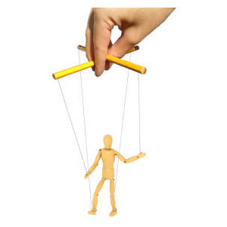

QUEM ESTÁ NO CONTROLE?

Slide 6
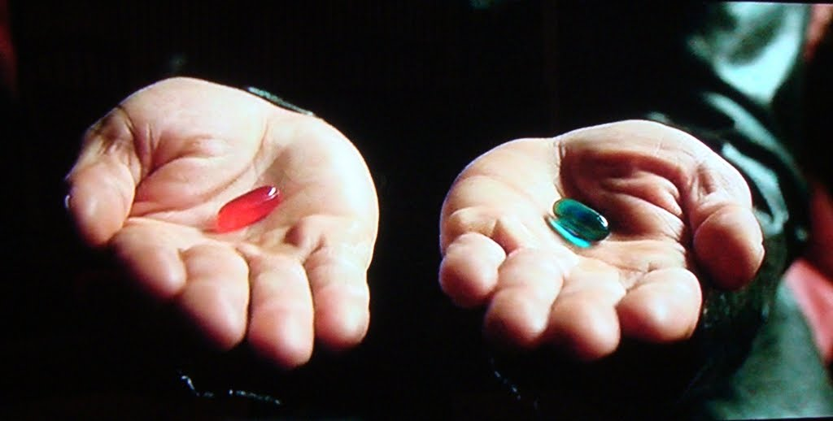

Slide 7

PÍLULA AZUL
VOCÊ VAI PARA A
CASA E ESTÁ
TUDO ACABADO
PÍLULA VERMELHA
VOCÊ IRÁ PERCEBER
QUE É SÓ
O COMEÇO

Slide 8

AUTONOMIA

Slide 9
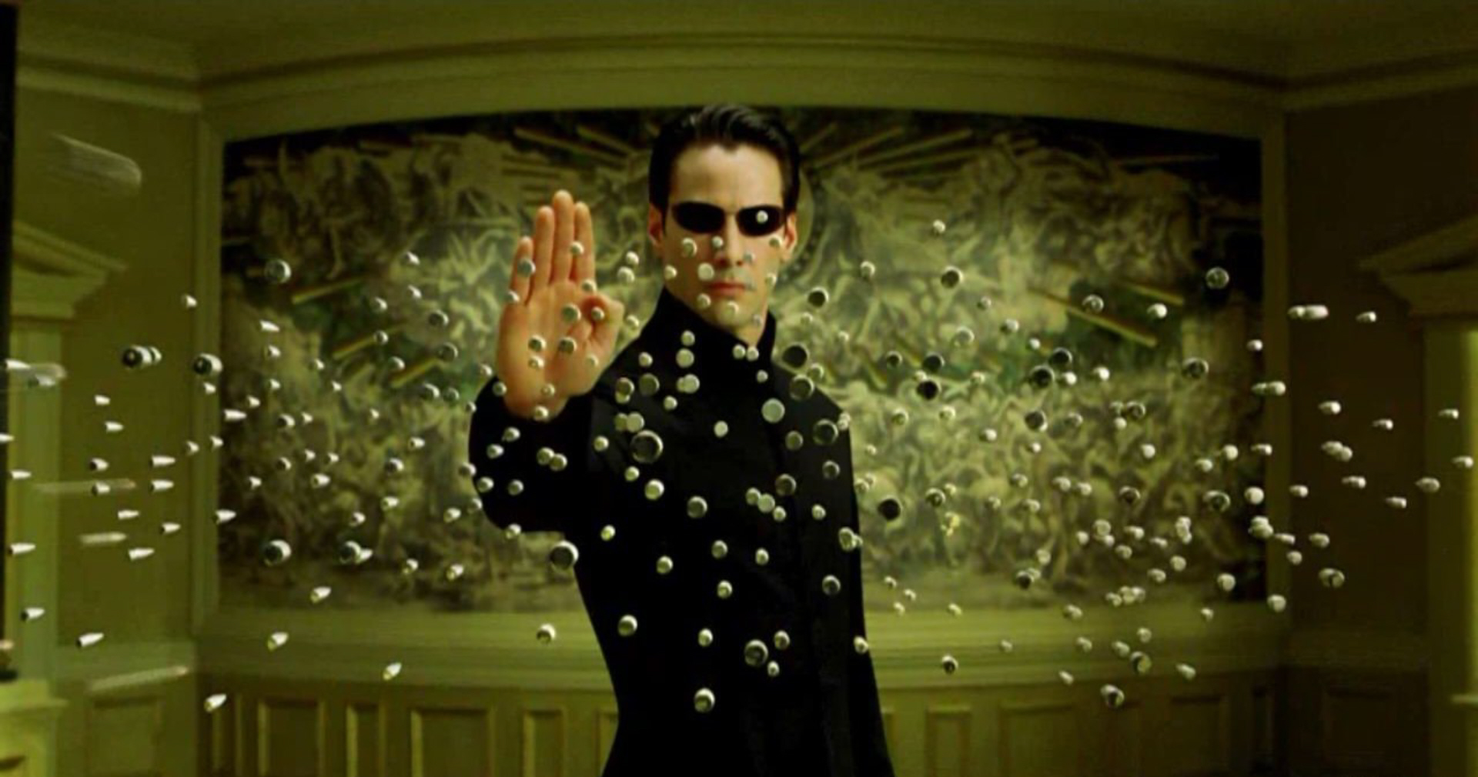

Slide 10

Mais de 3 bilhões de pessoas estarão conectadas ao final de 2015

Slide 11
Video

Slide 12


Slide 13
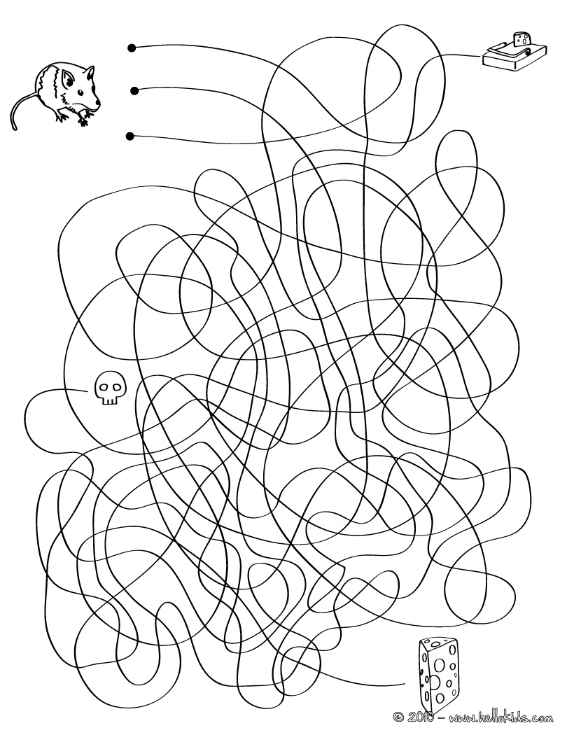

Slide 14


Slide 15

Bem Vindo!
Print “Hello Girls”

Slide 16

LET’S GO!
start.py

Slide 17

Como vai funcionar?
Reuniões todas as terças, quintas e sextas das
18 às 19 horas
Os encontros serão :
Nos Laboratórios;
Salas;
Responsáveis pelo projeto:
Eu Silvio Luis;
André Amarante
Deborah Gurgel

Slide 18


Slide 19


Slide 20


Slide 21


Slide 22


Slide 23


Slide 24


Slide 25


Slide 26
?

Slide 27
Legislação
FATEC

